Slide 1
Predicción de potencia fotovoltaica generada a partir de valores climáticos históricos
Fernando Ezequiel García Gonzalez
Trabajo completo: https://github.com/FernandoEzequiel/Coder/blob/main/notebook/Entregas%20Coder/Data_Storytelling_Insights_GarciaGonzalez.ipynb

Slide 2
Agenda
Contexto y audiencia
Objetivos
Análisis exploratorio
Predicción
Insights y recomendaciones

Slide 3
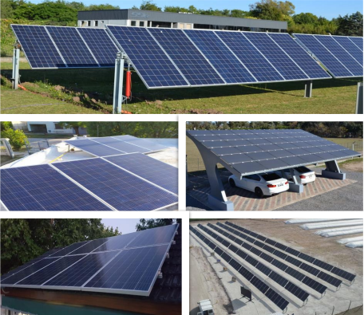
Contexto
Problemática
Naturaleza inestable.
Bajo rendimiento.
Dificultad de integración en el sistema distribuido
Relevancia del estudio
Aumento de la eficiencia de las celdas solar.
Reducción de costos de fabricación y almacenamiento.
Reducción de la huella de carbono.
Avances tecnológicos para posicionamiento.
Posibilidad de pequeños generadores y consumidores.
Notes:
En los últimos años, la energía solar fotovoltaica ha ganado popularidad debido no solo al aumento de la eficiencia de los paneles solares, sino a la reducción de los costos asociados. Sin embargo, la inherente naturaleza intermitente e incontrolable de la energía solar genera inestabilidad en los sistemas fotovoltaicos que suministran energía a la red, dificultando, en muchas ocasiones, su uso masivo. En este escenario, es imprescindible contar con técnicas fiables que permitan predecir la potencia generada por las celdas fotovoltaicas que permitan desarrollar una planificación tanto de generación como de distribución de la energía.

Slide 4
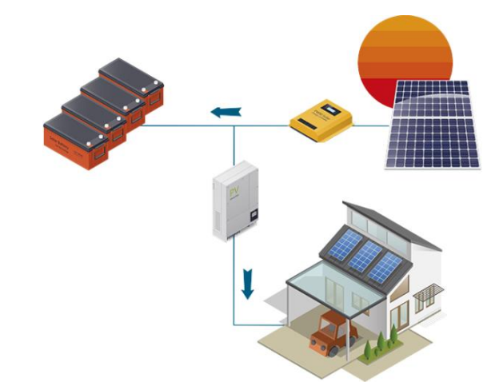
Audiencia
Audiencia
Inversores
Plantas de generación de energía
Empresas de distribución de energía
Usuarios domiciliarios como pequeños productores.
Notes:
Inversores: Poder estimar el retorno de inversión y sustentabilidad de la instalación de celdas solares.
Empresas de distribución: La predicción de la potencia ‘resultará en un mejor plan de utilización de las diferentes fuentes de energía y un planeamiento sustentable de utilización de los recursos.
Empresas de generación: Con el avance de los métodos híbridos de generación, es posible la utilización de los recursos de manera más eficiente y, consecuentemente, la reducción de los costos.
Usuarios: Se puede generar un sistema mixto donde se utilice la energía producida y luego el excedente se entregue a la red para que la utilicen el resto de los usuarios. A partir de la predicción de la energía producida, sumando el conocimiento del parque instalado, se puede planificar de manera eficiente la utilización del resto de los métodos de generación y distribución.

Slide 5
Objetivos
Desarrollar e implementar un modelo predictivo basado en machine learning (ML) para estimar la potencia fotovoltaica generada por celdas solares a partir de datos climáticos, haciendo un estudio de las variables climáticas con mayor influencia.
Predecir la potencia generada en un horizonte de una semana basado en datos climáticos provistos por agencias meteorológicas, de manera de diseñar un plan estratégico de utilización de recursos energéticos.

Slide 6



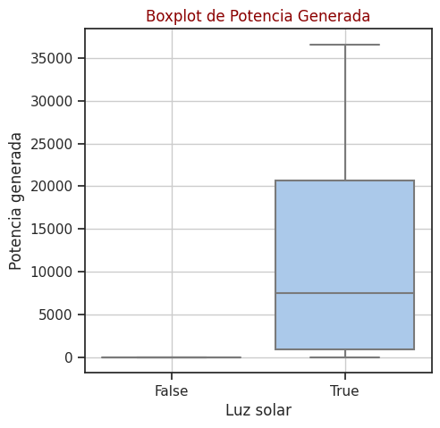
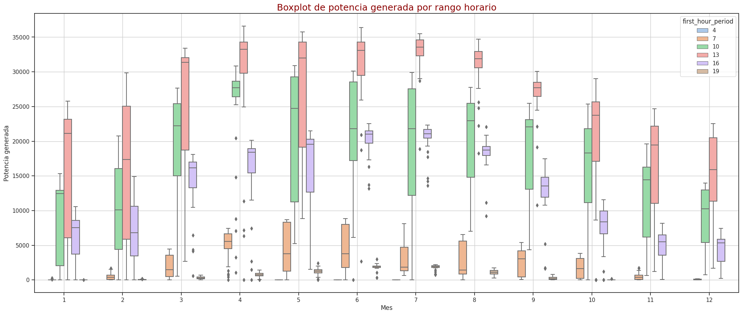
Análisis exploratorio
¿Cuándo se genera más potencia
fotovoltaica?
DÍA
MES 03-MES 09
13-19 HS
Notes:
La ausencia de luz solar conlleva a potencia 0.
Los meses de diciembre, enero y febrero (invierno en el hemisferio norte), y octubre y noviembre (otoño en el hemisferio norte) son los meses en los que menos potencia (en promedio) se genera.
La potencia generada tiene sus valores más altos en los meses 3 a 9 (correspondientes, en su mayoría, con la primavera y el verano del hemisferio norte) y en el rango horario de 13 a 16 Hs.
Los rangos horarios 10-13,13-16 y 16-19 son los que más aportan a la potencia media generada.
Durante los meses de mayor potencia generada las variables climáticas de interés son más estables.

Slide 7

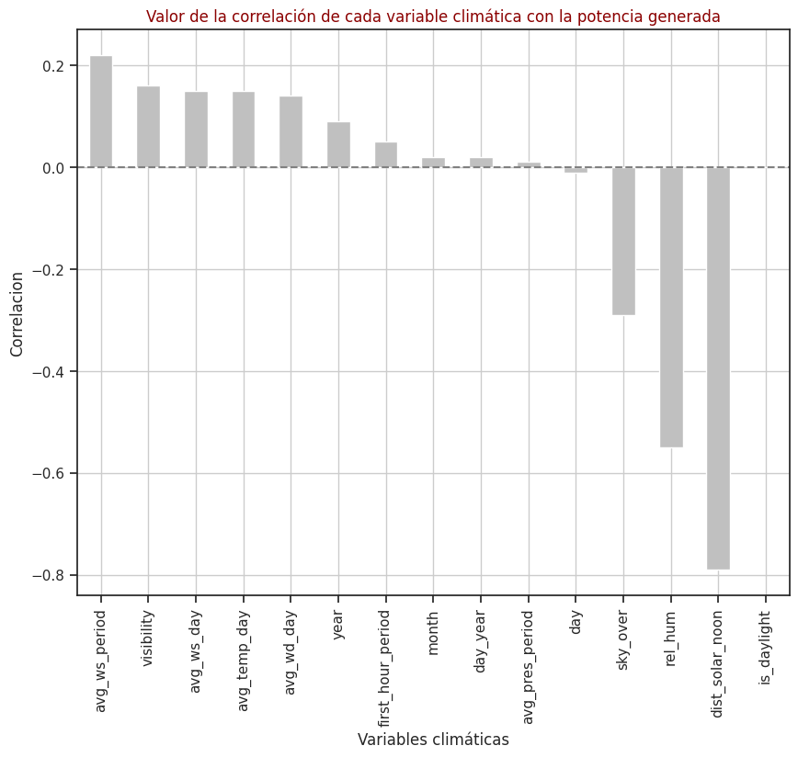




Análisis exploratorios
¿De qué variables depende
la potencia generada?
DISTANCIA AL MEDIODÍA SOLAR
HUMEDAD RELATIVA
VELOCIDAD DEL VIENTO
COBERTURA DEL CIELO
Notes:
Las variables más correlacionadas con la potencia generada son la distancia al mediodía solar y la humedad relativa. Además, a partir del modelo de regresión lineal vemos que las variables relacionadas con la velocidad del viento (tanto la promedio como la medida por período) y la cobertura del cielo, también aportan para explicar la potencia generada.

Slide 8
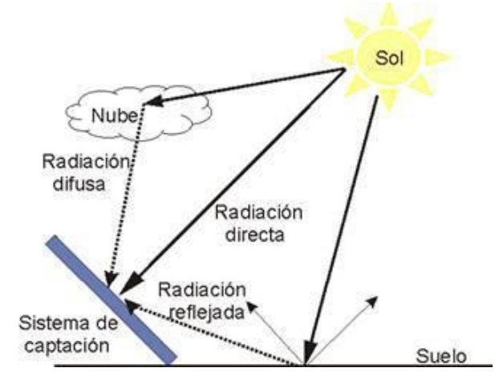
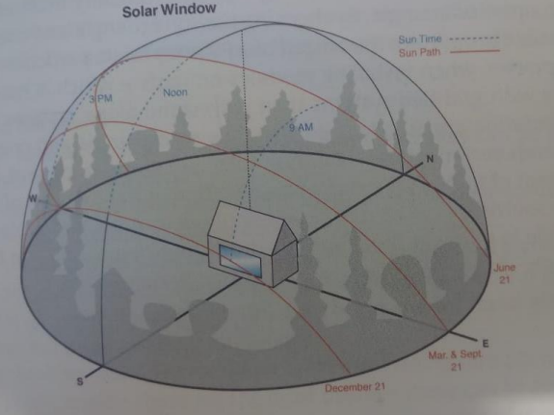
Análisis de los datos
¿Cómo influyen las variables climáticas en la potencia generada?
Notes:
Como observamos en la pantalla anterior, la variable que más correlacionada se encuentra con la potencia generada es la distancia al mediodía solar, teniendo principal implicación con el ángulo en el que se recibe la radiación solar, aunque la radiación también es absorbida por los paneles por diferentes efectos.
Tanto la humedad relativa como la velocidad del viento y la cobertura del cielo influyen en la potencia generada.
Aunque parte de la radiación que llega hasta las celdas se da por un reflejo en las nubes, las mismas tienden a filtrar la radiación directa que llega hasta las celdas disminuyendo su capacidad de generación.
La humedad relativa también funciona como un filtro para la radiación directa de los rayos del sol, siendo la velocidad del viento la única de las variables que aporta positivamente.

Slide 9
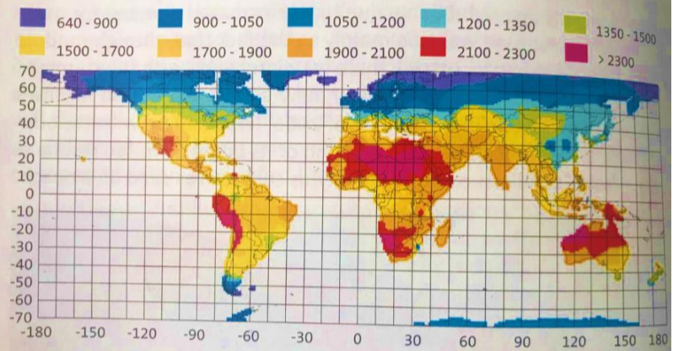
Análisis de los datos
Tipo de radiación según zona geográfica
Notes:
La distribución geográfica nos muestra cuáles son los lugares más favorables para la generación de energía solar.

Slide 10

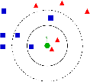
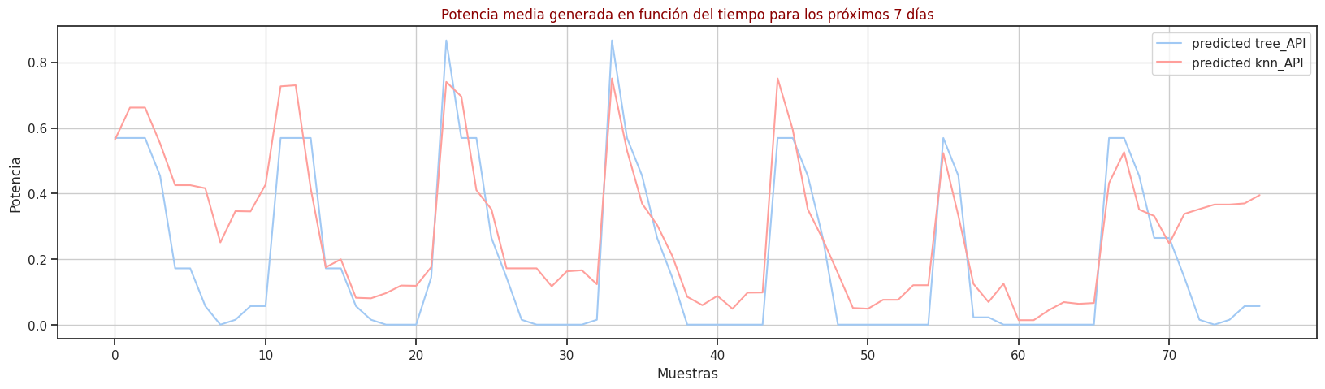
Predicción
Modelos de predicción y potencia predicha
ÁRBOL DE
DECISIÓN
KNN
MAE 0.08
MAE 0.088
Notes:
La potencia fotovoltaica estimada para un horizonte futuro de una semana a partir de las variables seleccionadas predichas por un servicio meteorológico para la ciudad de Rosario muestra una evolución similar tanto para el modelo de árboles de decisión como para el modelo de k-nn.

Slide 11
Insights
La potencia generada presenta la siguiente dinámica:
Las horas de luz solar son las únicas en las que las celdas generan potencia.
Los valores picos se dan en los meses correspondientes a la primavera y el verano del hemisferio norte y en el rango horario de 13 a 16 hs.
Las variables climáticas más influyentes son: la distancia al mediodía solar, la humedad relativa, la velocidad del viento y la cobertura del cielo.
Los métodos de predicción desarrollados se verificaron con un error medio de entre 8 (árboles de decisión) y 9% (k-nn).
La potencia generada en un horizonte futuro de una semana se predijo con similar éxito para ambos modelos propuestos a partir de datos climáticos de la ciudad de Rosario provistos por un servicio meteorológico.
Notes:
Es posible predecir (con un error promedio entre el 8 y el 9 %) la potencia fotovoltaica generada por celdas solares a partir de valores históricos de variables climáticas.
1. La potencia fotovoltaica generada por las celdas solares presenta la siguiente dinámica:
* Las horas de luz solar son las únicas en las que las celdas solares generan potencia.
* La potencia generada tiene sus valores más altos en los meses 3 a 9 (correspondientes, en su mayoría, con la primavera y el verano del hemisferio norte) y en el rango horario de 13 a 16 hs.
2. Las variables climáticas que más influyen en la potencia fotovoltaica generada son:
* distancia al mediodía solar,
* humedad relativa,
* velocidad del viento y
* cobertura del cielo.
3. Durante los meses de primavera-verano y en el rango horario de 13 a 19 hs, las variables climáticas de interés son más estables.
4. Los modelos de regresión basados en ML propuestos para la predicción de potencia fotovoltaica generada obtienen resultados precisos, en el orden del 8 % (árboles de decisión) y del 9 % (k-nn), cuando se testean sobre datos reservados para tal fin disponibles en el dataset original.
Los modelos ML predicen de manera similar la potencia fotovoltaica generada en los próximos 7 días a partir de datos provenientes de un pronóstico del clima.

Slide 12
Trabajos futuros
El análisis se realizó sobre una base de datos climáticos y potencia generada para un parque existente en un lugar del planeta particular, extendiéndose para el mismo parque tomando los datos climáticos pronosticados para la ciudad de Rosario en un horizonte de una semana. Se podrían generar modelos con datos reales de Argentina sobre la base de parques instalados si estuvieran accesibles.
Se podría realizar un análisis de costos de instalación y mantenimiento del parque contra el retorno económico que tendría según la potencia predicha.
Notes:
El trabajo presentado es perfectible en varios aspectos. Por un lado, los datos climáticos ingresados a los modelos de regresión se corresponden con todos los rangos horarios donde había luz solar. En este sentido, se podría probar ingresar al regresor con un solo rango horario (de 13 a 19 hs) y evaluar si los resultados mejoran. Por otro lado, la utilización de muestras ordenadas por rangos de tiempo podría arrojar resultados más precisos.
Además, uno de las principales limitaciones del trabajo son los datos disponibles. Si bien se tuvo acceso a un amplio espectro de variables climáticas (en especial al incluir los datos adquiridos desde la API), sería interesante hacer un análisis del consumo de la red a la cual los generadors estudiados están conectados, para evaluar de qué manera, y a qué costo, la potencia generada satisface sus necesidades.
Finalmente, una de los principales limitantes de la generación de potencia fotovoltaica es su ubicación geográfica. Nuestro modelo, y sus variables, fueron ajustados para datos climáticos de una ubicación incierta del hemisferio norte. Por otro lado, la predicción a 7 días se hizo sobre datos climáticos pronosticados para la ciudad de Rosario. Si el modelo se hubiera ajustado para variables climáticas de la zona en la cual luego se predijo la potencia, los resultados hubieran sido mejores. A su vez, Rosario no está dentro de la zona donde las celdas solares son más eficientes. En Argentina, dicha zona está uicada en el noroeste del país. Luego, es posible que la eficiencia energética de celdas solares que generan la potencia fotovoltaica predicha no sea la ideal.

Slide 13
¡MUCHAS GRACIAS!
Fernando Ezequiel García Gonzalez
Trabajo completo: https://github.com/FernandoEzequiel/Coder/blob/main/notebook/Entregas%20Coder/Data_Storytelling_Insights_GarciaGonzalez.ipynb

